Slide 1
Квест по финансовой грамотности: "Путешествие по стране Экономика"
Подготовила: воспитатель
первой квалификационной категории
Жидкова М.В.
2024 год

Slide 2
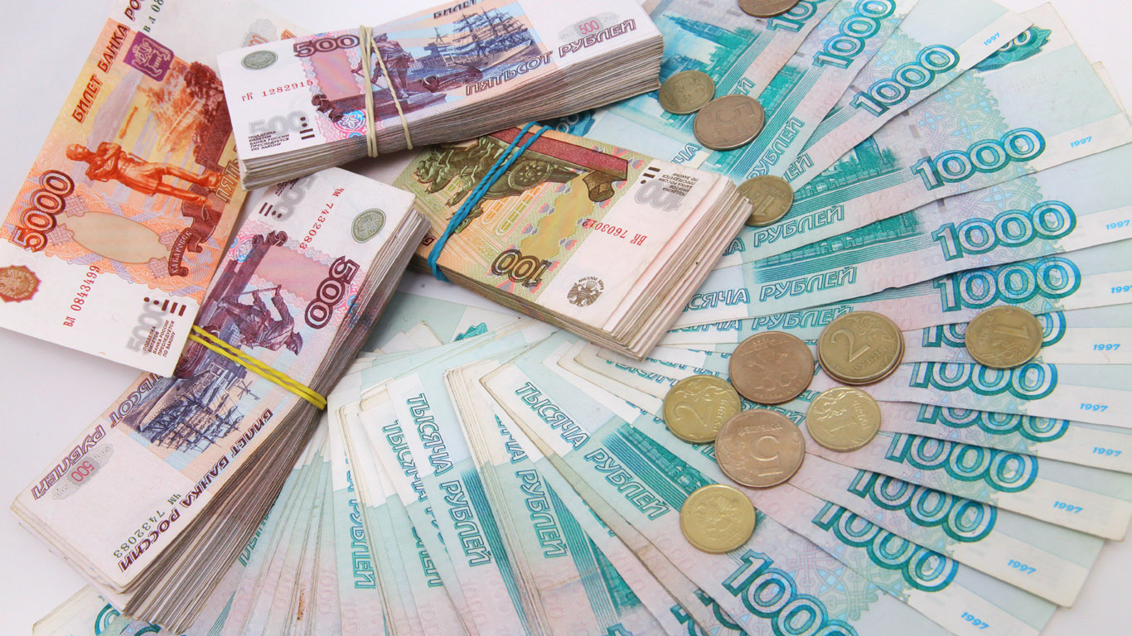
Первая остановка «Финансовая школа»
Отгадайте загадку:
Бывают они медные, блестящие, бумажные,
Но для любого из людей, поверьте, очень важные!

Slide 3
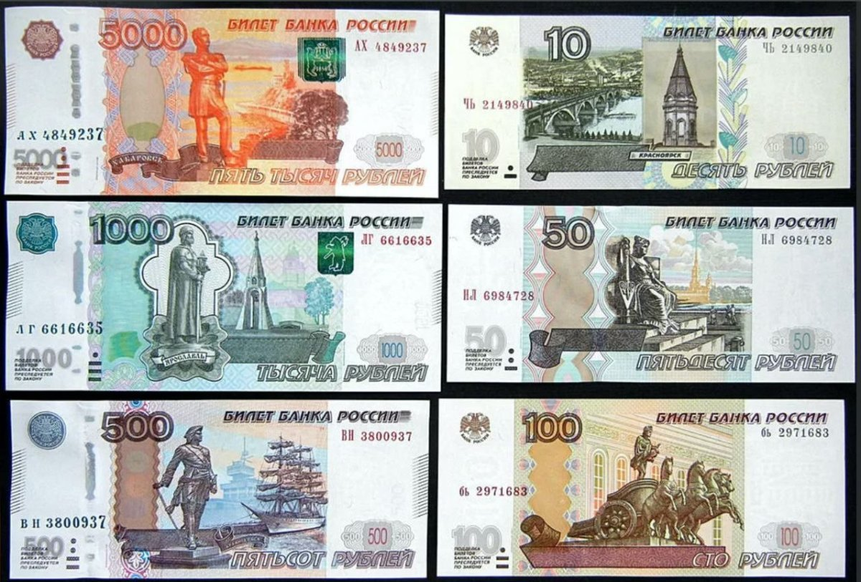

Slide 4
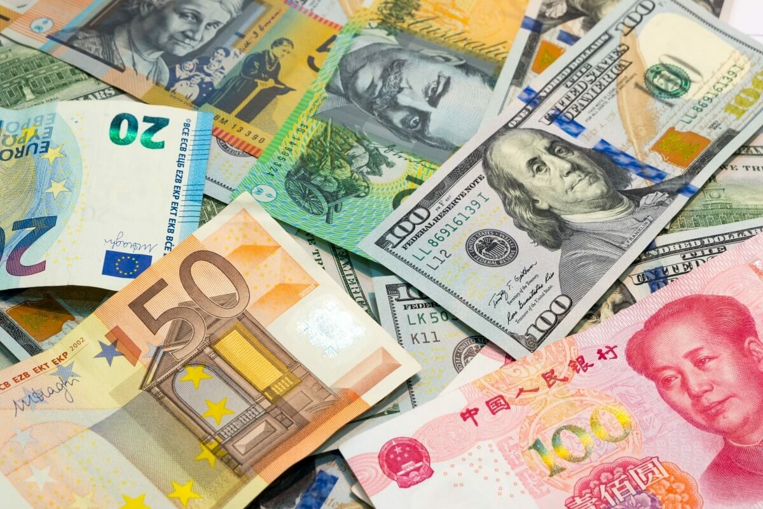
Как одним словом можно назвать деньги других стран? ……
ВАЛЮТА

Slide 5
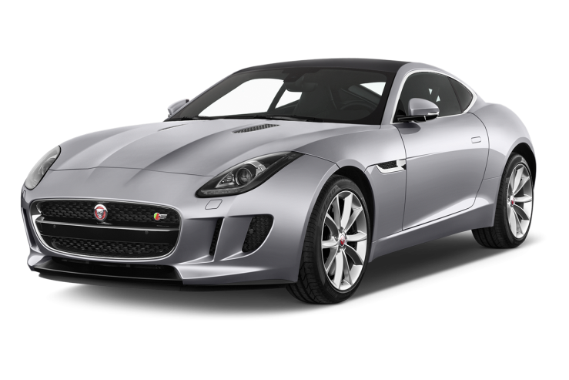
Что мы можем купить за деньги?

Slide 6
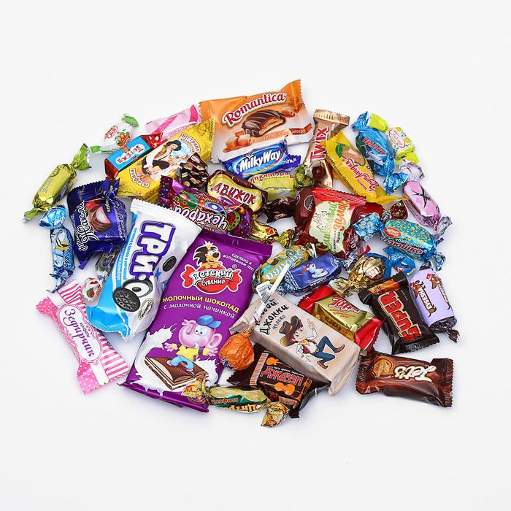
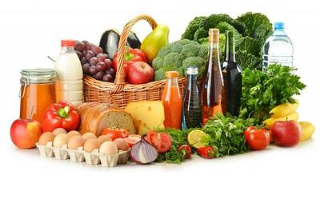
Что мы не можем купить за деньги?

Slide 7
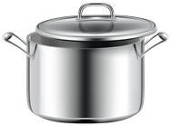
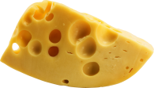
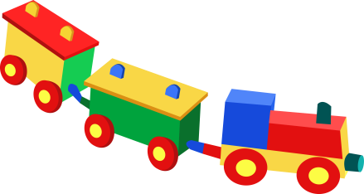
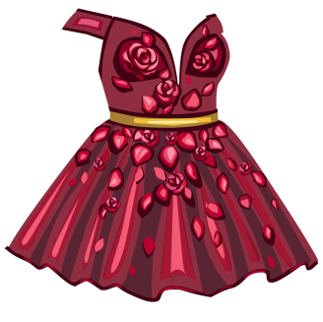
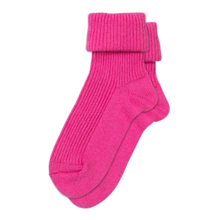
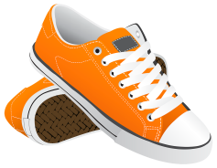
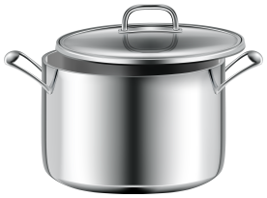
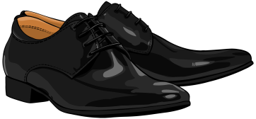
5 остановка:«Товарный склад»
Что лишнее на полке магазина?

Slide 8
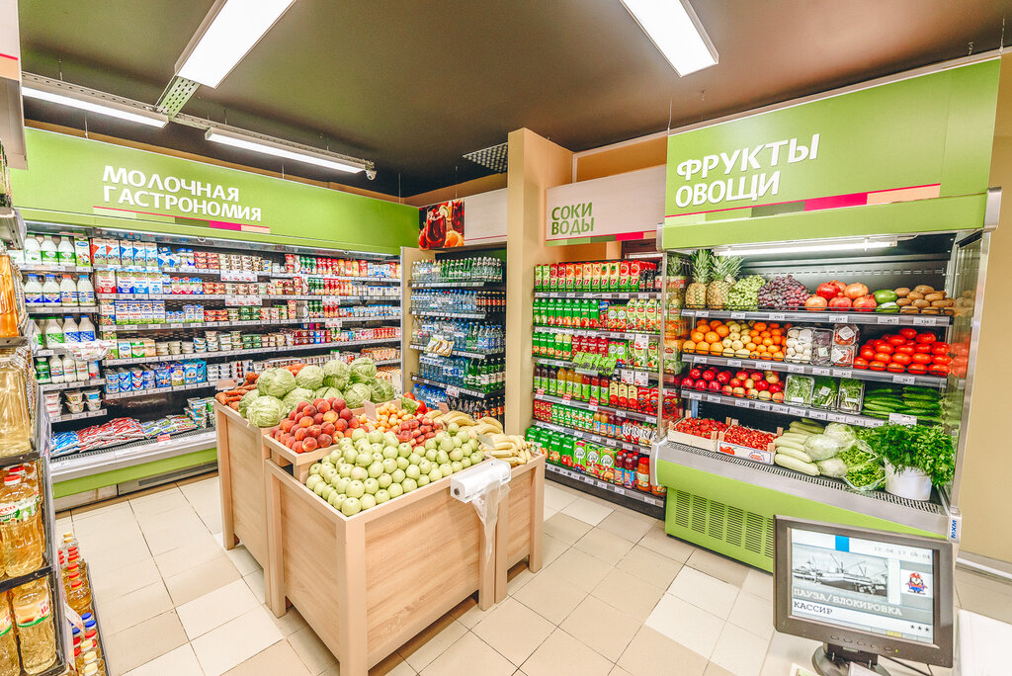
Дополни фразу
1
Мама купила продукты в …. магазине
ПРОДУКТОВОМ

